Slide 1



Na velocidade
da luz
DOMINE O FRONTEND
Thiago Santos

Slide 2
Principais seletores CSS
Guia de Seletores CSS Essenciais
Se você está mergulhando no mundo do CSS para aprimorar a aparência dos seus sites, entender os seletores é crucial. Eles permitem que você aplique estilos de forma precisa a elementos específicos do seu HTML. Neste guia, vamos explorar os principais seletores CSS de forma simples e prática, com exemplos de código para ilustrar cada conceito.

Slide 3
01
SELETOR DE ELEMENTO
O seletor de elemento é o mais básico. Ele seleciona todos os elementos de um tipo específico em seu documento HTML

Slide 4
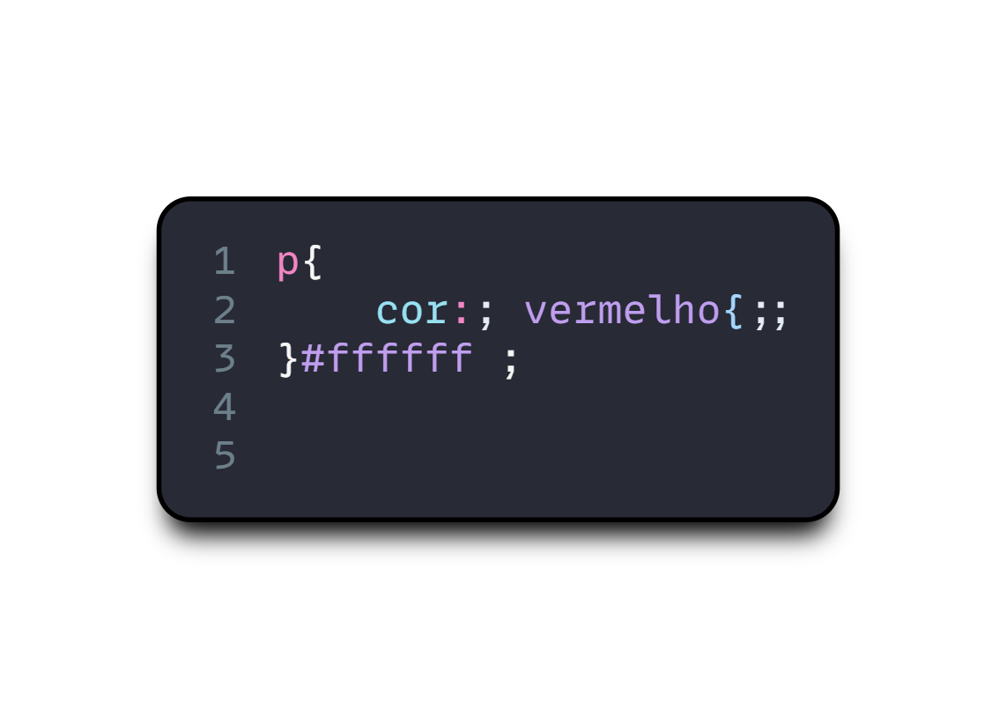
SELETOR DE ELEMENTO
Isso fará com que todos os parágrafos (<p>) tenham texto vermelho.

Slide 5
02
SELETOR DE CLASSE
O seletor de classe permite que você selecione elementos com base em suas classes atribuídas.
Exemplo:

Slide 6
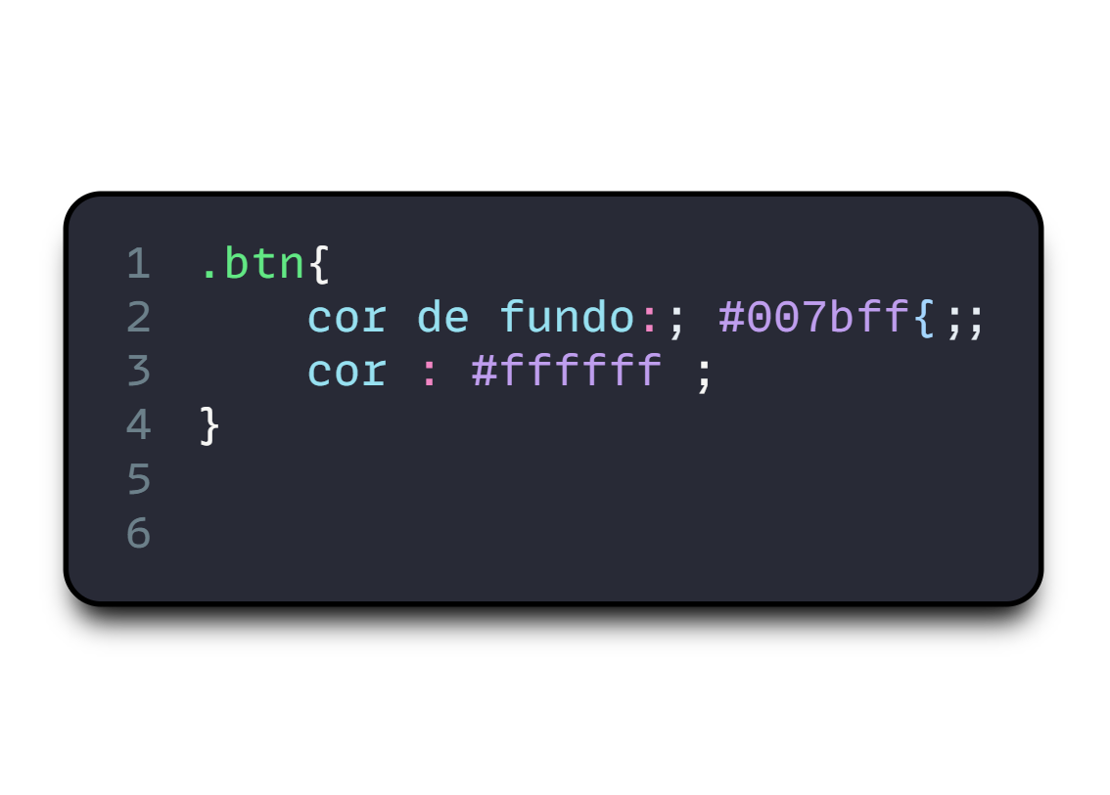
SELETOR DE CLASSE
Isso aplicará estilos a todos os elementos com a classe "btn", como <button class="btn">Clique aqui</button>.

Slide 7
03
SELETOR DE ID
O seletor de ID é semelhante ao de classe, mas é usado para selecionar um único elemento com um ID específico.
Exemplo

Slide 8
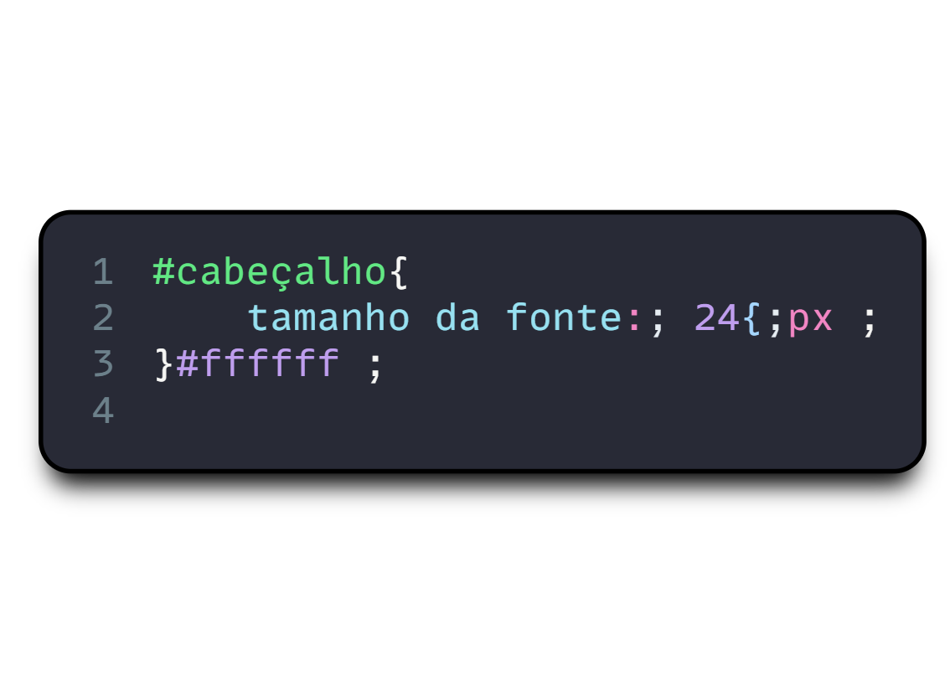
SELETOR DE ID
Isso aplicará um tamanho de fonte de 24 pixels ao elemento com o ID "header" (<div id="header">Meu Cabeçalho</div>).

Slide 9
04
SELETOR DE DESCENDENTE
O seletor de descendente seleciona elementos que são filhos de outro elemento.
Exemplo:

Slide 10
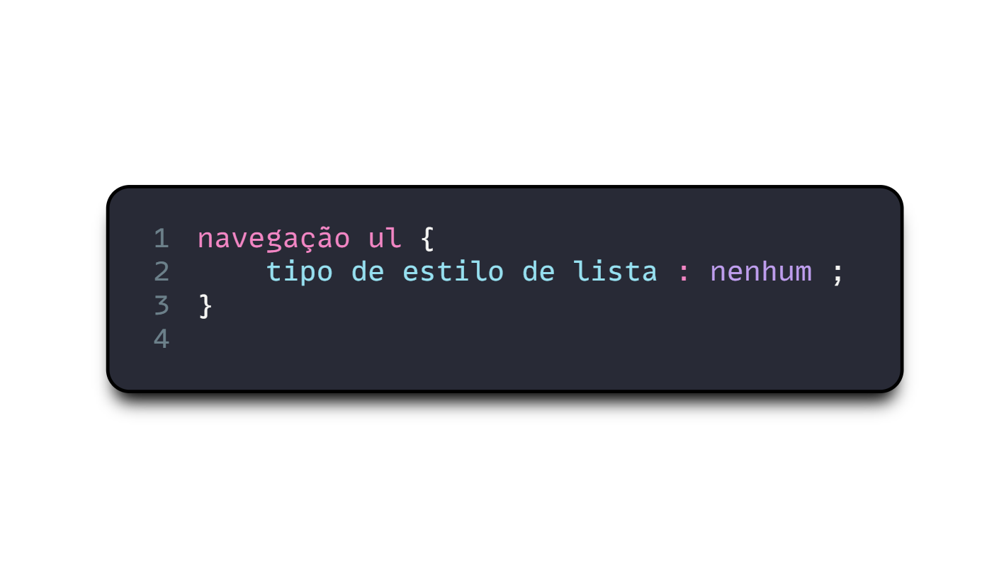
SELETOR DE DESCENDENTE
Isso removerá os marcadores de lista de todas as listas não ordenadas (<ul>) que são filhas de um elemento <nav>.

Slide 11
05
SELETOR DE FILHO DIRETO
O seletor de filho direto é semelhante ao de descendente, mas seleciona apenas os elementos que são filhos diretos de outro elemento.

Slide 12
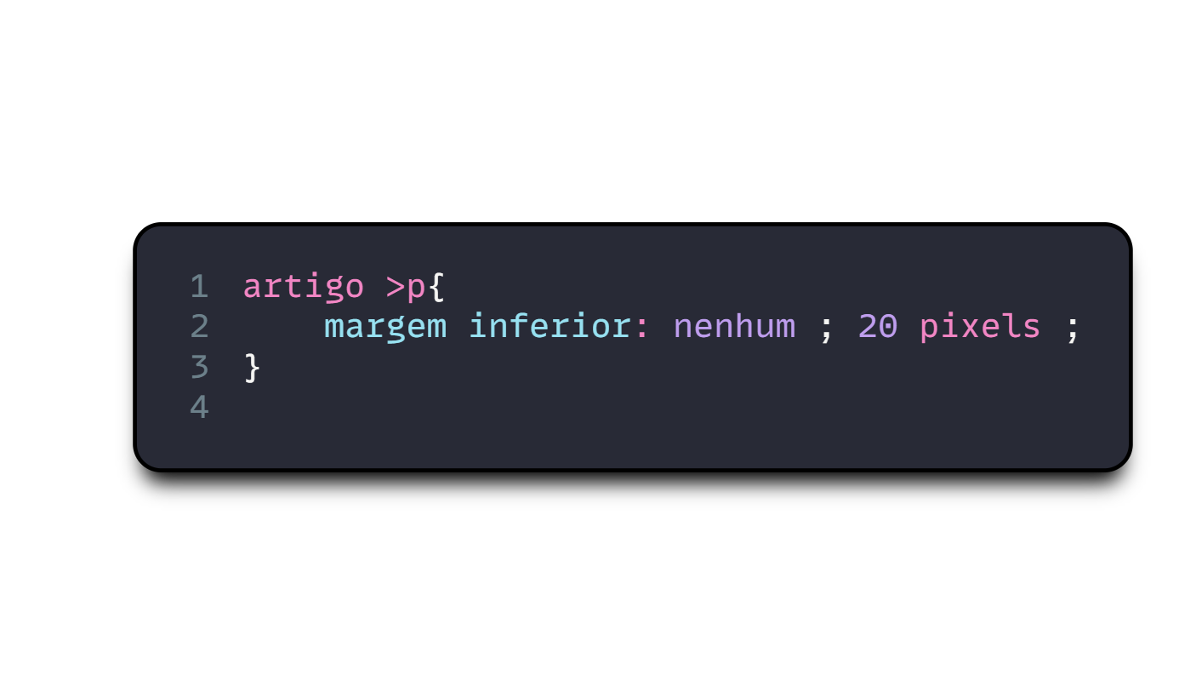
SELETOR DE FILHO DIRETO
Isso aplicará uma margem inferior de 20 pixels apenas aos parágrafos (<p>) que são filhos diretos de um elemento <article>.

Slide 13
Compreender esses seletores CSS básicos abrirá um mundo de possibilidades para estilizar seus sites de forma eficiente e elegante. Experimente esses exemplos em seus próprios projetos para obter uma compreensão mais profunda de como eles funcionam na prática.

Slide 14
CONCLUSÕES

Slide 15
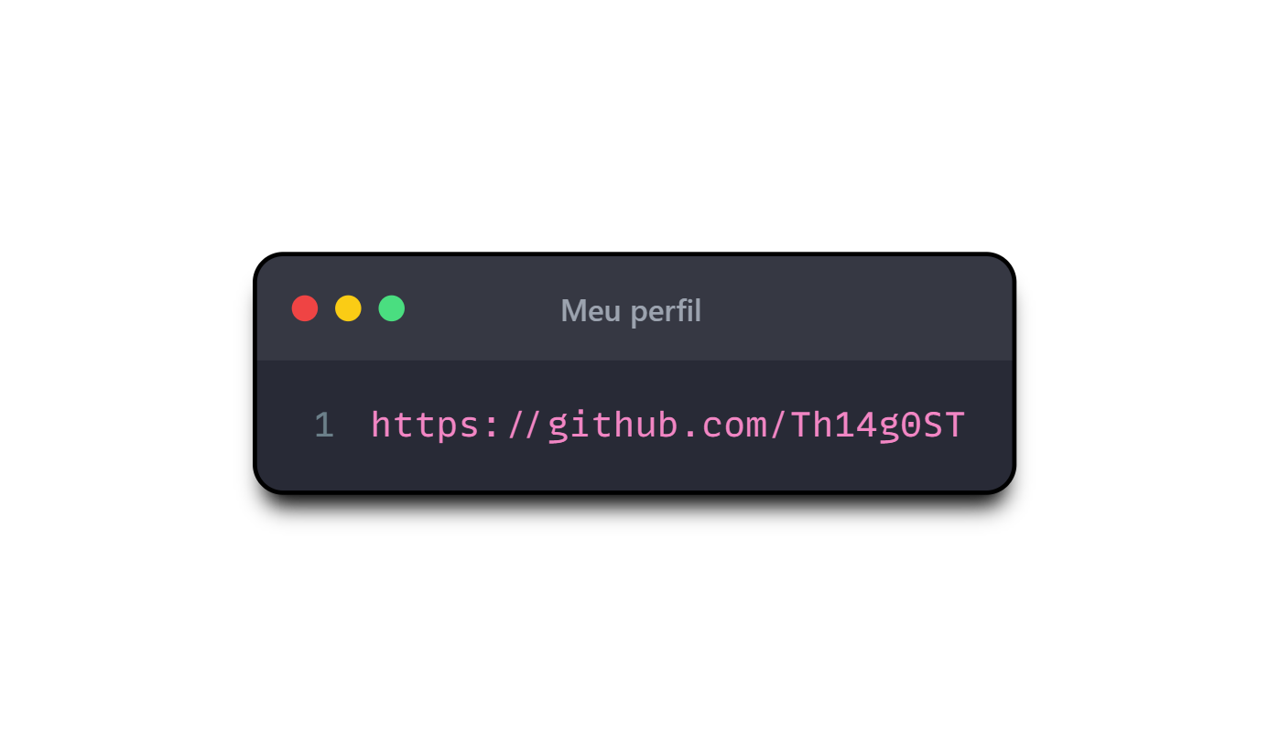

OBRIGADO POR LER ATÉ AQUI
Esse Ebook foi gerado por IA, e diagramado por um humano.
O passo a passo se encontra no meu Github.
Esse conteúdo fio gerado com fins didáticos de construção,
Não foi realizado um validação cuidadosa humana no
Conteúdo e pode conter erros gerados por uma IA.

